Slide 1
Тема 4. Практическая работа 2.2
Работу выполнила: Понурина Елена Сергеевна.

Slide 2
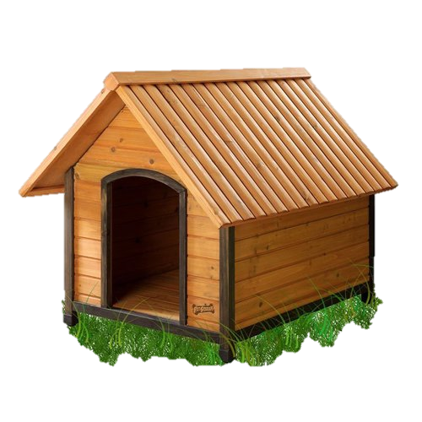
Выбери домик для собачки.

Slide 3
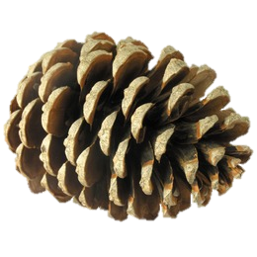
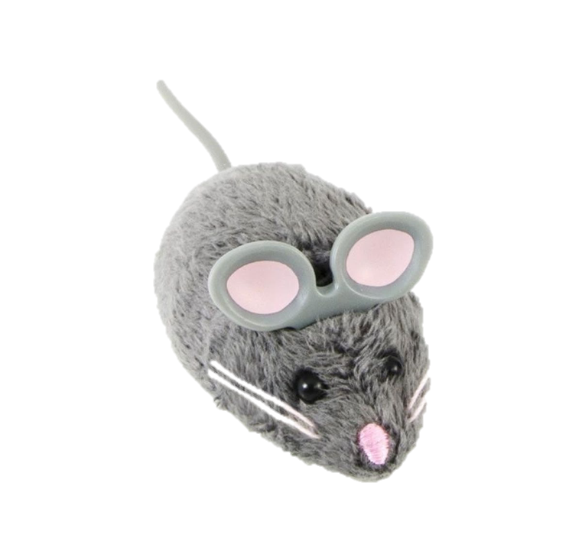
Выбери игрушку для кошки.

Slide 4
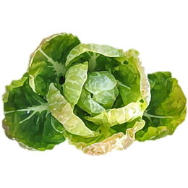
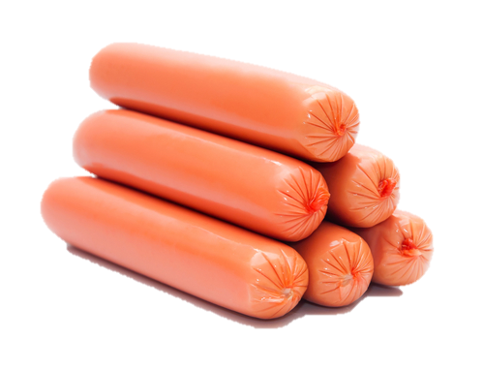
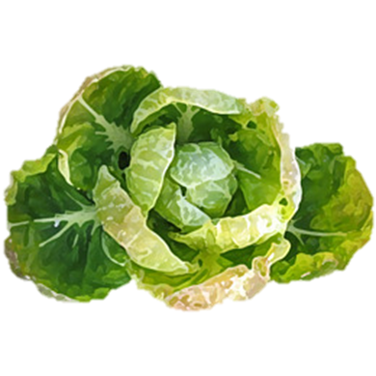
Накорми зайку.

